Slide 1
MÛTE SAVAŞI VE MEKKE’NİN FETHİ

Slide 2
Mûte Savaşı (629)
Nedeni?
Elçiye zeval gelmesi…
Bizans’a bağlı olan Busra valisine İslâm davetçisi olarak gönderilen Haris b. Umeyr’in (r.a.) Busra valisi Şürahbil tarafından şehid edilmesi üzerine Müslümanlar 3 bin kişilik bir ordu ile buraya cihada çıkmıştır. Bu ordu karşısında Bizans’ın sayısı 100 bin civarında idi.

Slide 3
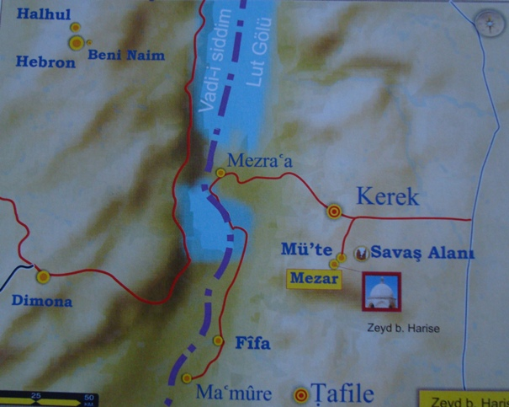

Slide 4
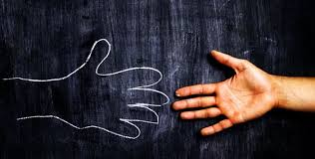
İslâm ordusunun başında Peygamberimizin (s.a.v.) azatlı kölesi Zeyd b. Harise (r.a.) vardı.

Slide 5
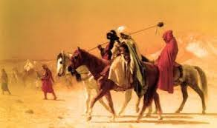
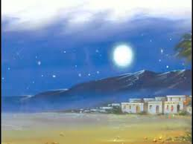
Peygamber Efendimizin bildirmesiyle Orduya sırasıyla zeyd b. Harise, Cafer b. Ebû Talib ve Abdullah b. Revaha komutanlık etmiştir.
Daha sonra komutayı alan Halid b. Velid, Bizans askerine yaptığı etkili taarruzun ardından onlara büyük bir kayıp yaşatmıştır. Daha sonra aldığı kararla orduyu Medine’ye getirmiştir.

Slide 6
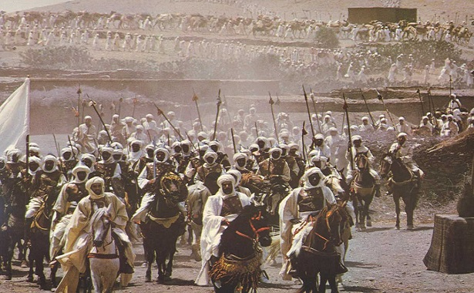
Mekke’nin Fethi (630)
Mekkeliler bir grup Müslümanı şehit edince Hudeybiye anlaşması kendiliğinden bozulmuş oldu. Peygamberimiz Hz. Muhammed yaklaşık 10.000 kişilik bir ordu ile Mekke’yi kuşattı.

Slide 7
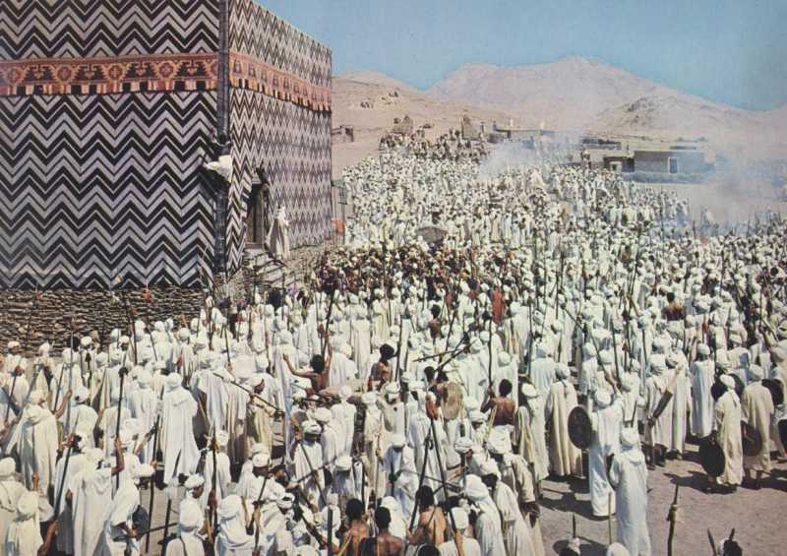
Mekke’nin Fethi (630)
Mekkelilerin Müslümanlara karşı koyacak gücü yoktu.
Peygamber Efendimiz Kabe’ye ve Ebû Süfyan’ın evine sığınanlar ve silah kullanmayanların zarar görmeyeceğini ilan etti.
Biz böyle bir durumda ne yapardık acaba?

Slide 8
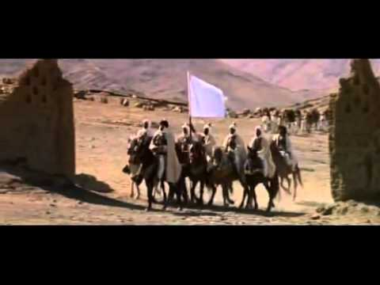
Peygamber Efendimiz ve Müslümanlar on yıl önce baskı ve işkencelerden dolayı hicret etmek zorunda kaldıkları Mekke’ye barış içinde ve barış için girdiler.

Slide 9
https://www.youtube.com/watch?v=L1-1bukP9Mg

Slide 10
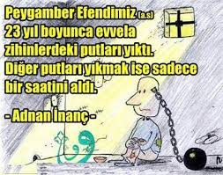
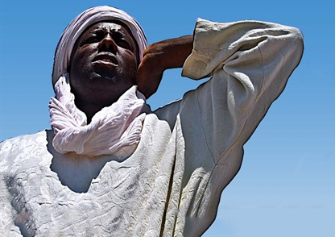
Mekke’nin Fethi (630)
Kabe putlardan temizlendi
Bilal-i Habeşi Kabe’nin duvarının üstünde ezan okudu.

Slide 11
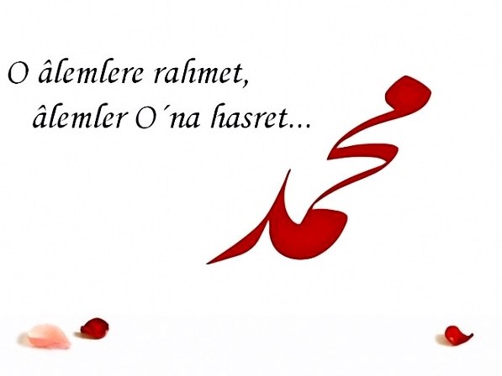
Kutlu Fetih ve Efendimizin rahmeti
Peygamberimiz, kendisini baskı ve işkencelerle Mekke’den çıkaran müşriklere karşı Mekke’nin fethi sırasında kin ve nefretle hareket etmedi, intikam duygusu beslemedi.

Slide 12
Kutlu Fetih ve Efendimizin rahmeti
Peygamber efendimizin merhametli tutumu bazı Mekkelileri çok etkiledi ve Müslüman olmalarını sağladı.

Slide 13
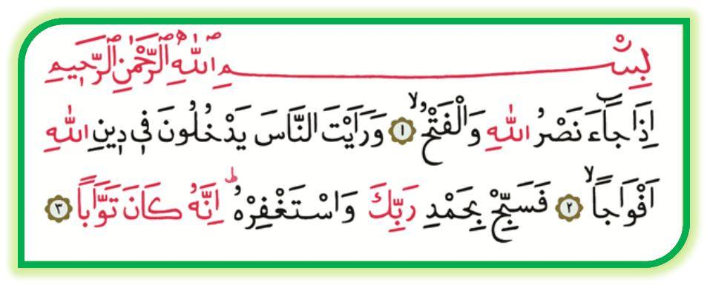
Kutlu Fethi müjdeleyen sure
Rahmân ve Rahîm Allah'ın ismiyle.
1- Allah'ın yardımı ve fetih geldiğinde,
2- İnsanları bölük, bölük Allah'ın dinine girerlerken gördüğünde.
3- Artık Rabbini hamd ile tesbih et ve bağışlamasını dile! Muhakkak ki, O, çok bağışlayandır!

Slide 15
https://www.youtube.com/watch?v=VzmaDaVKfvQ

Slide 16
Mekke’nin Fethi’ni bir de Dursun Ali Erzincanlı’dan dinleyelim…

Slide 17
https://www.youtube.com/watch?v=ZeL5g2s88cE
https://www.youtube.com/watch?v=ZeL5g2s88cE

Slide 18
Kutlu yolculuk devam edecek…

Slide 19
